Slide 1
ИМЦ Московского района Санкт-Петербурга
«Особенности аттестации педагогических работников Санкт-Петербурга
в соответствии с распоряжением КО СПб №359-р от 02.04.2026
«Об утверждении Административного регламента Комитета по образованию по предоставлению государственной услуги по организации проведения аттестации педагогических работников аттестационной комиссией Комитета по образованию по проведению аттестации в целях установления квалификационных категорий педагогическим работникам образовательных организаций»
Методисты ИМЦ Олефир Людмила Николаевна,
20. 05. 2026 г.

Slide 2
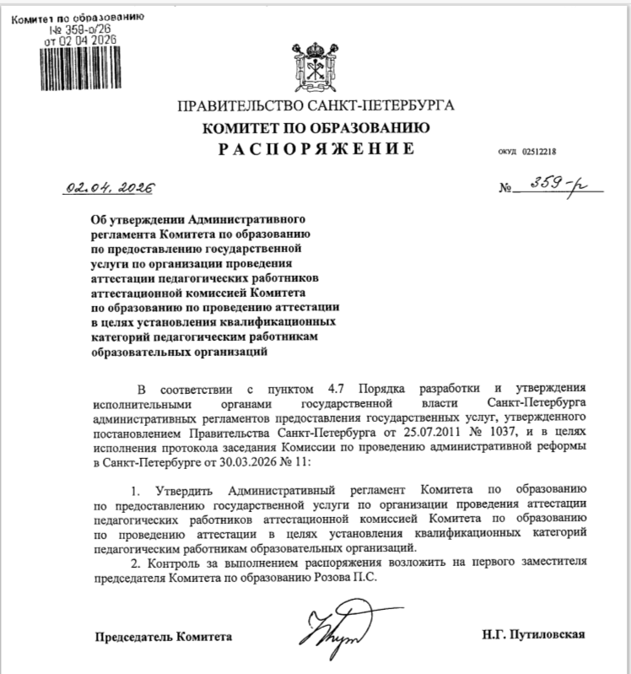

Slide 3
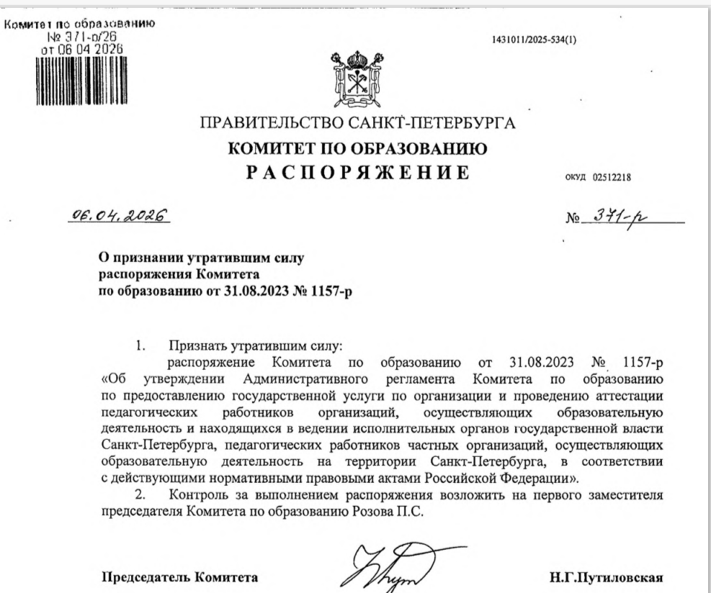

Slide 4
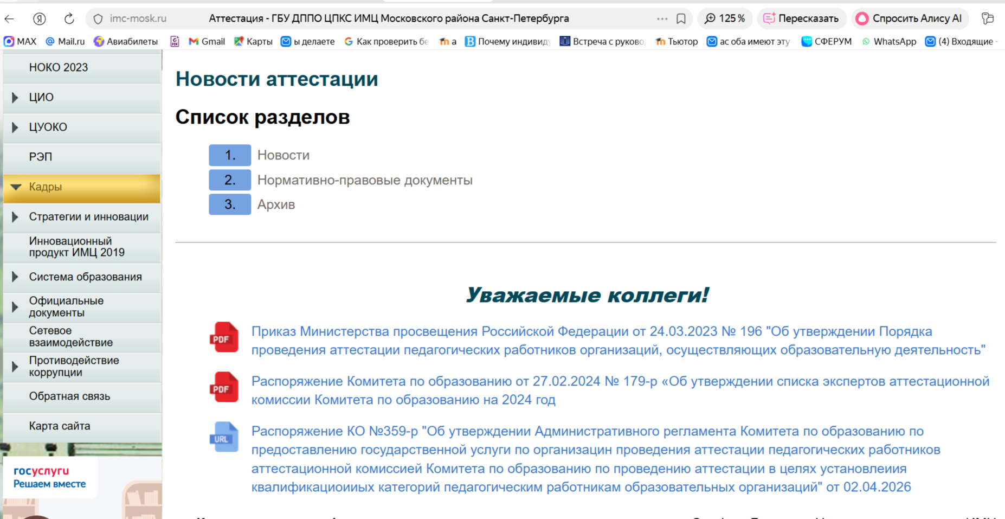

Slide 5
Виды и формы подачи документов для проведения аттестации
Заявление и документы для аттестации педагогический работник может направить:
1) в Организационный отдел Комитета по образованию по адресу: пер. Антоненко, д. 8, Санкт-Петербург, индекс 190031;
2) в СПб ГКУ «Центр аттестации и мониторинга» по адресу: Московский пр., д. 52,Санкт-Петербург, индекс 190013.
3.1.1. Основанием для начала административной процедуры является поступление в СПб ГКУ «ЦАиМ» (посредством обращения заявителя в электронной форме через Портал, либо федеральный Портал, либо посредством МФЦ) или в аттестационную комиссию (посредством Почты России, либо посредством личного обращения в аттестационную комиссию) заявления о предоставлении государственной услуги и прилагаемых к нему документов.
«По соглашению»: через портал Госуслуги СПб для желающих продлить действие имеющейся на 01.09.2023 г. категории (первой или высшей).
Получение новой категории (первой или высшей) по педагогической должности:
через МФЦ: подача заявления и предоставление документов в бумажном виде в Центр аттестации.
или
Через портал Госуслуги: подача заявления и сразу загрузка документов для аттестации.

Slide 6
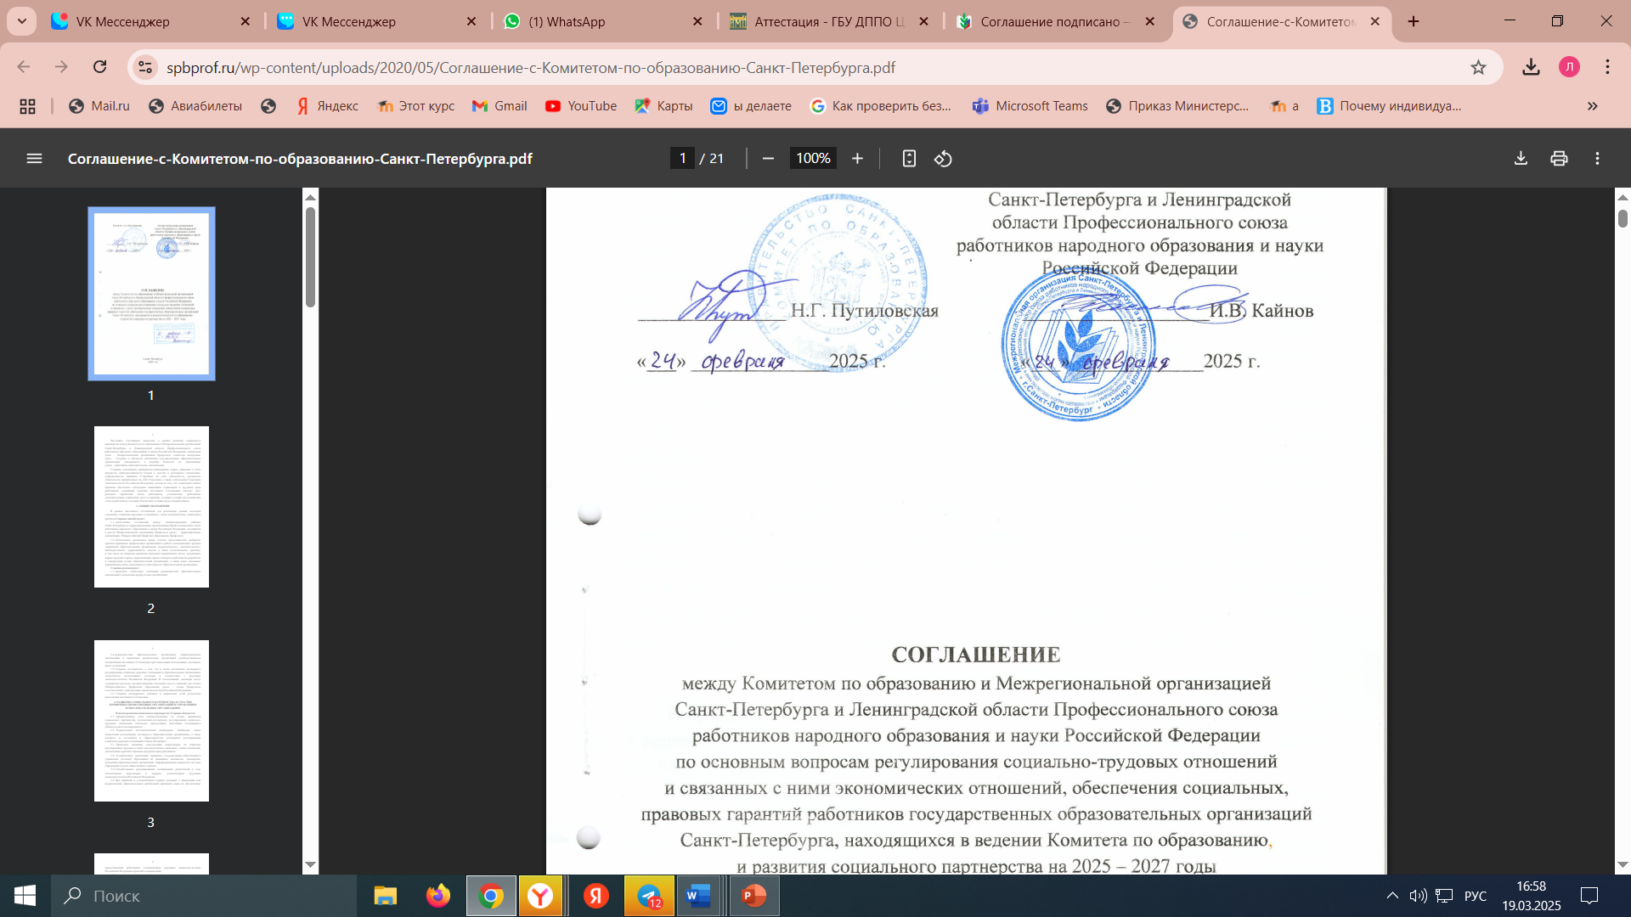

Slide 7
Новости аттестации «по соглашению»:
Должность должна совпадать;
Подавать через личный кабинет на сайте Госуслуги СПб;
Заявление на компьютере или разборчиво от руки. Подпись от руки;
Какие еще документы?
справка о должности;
документ, устанавливающий квалификационную категорию по состоянию на 01.09.2023 (в том числе из других регионов).
Примечание: возможно переподать заявление тем педагогам, кто имел высшую категорию на 01.09.2023г., но прошел аттестацию на 1 категорию за последние 2 года.

Slide 8
2.7. Исчерпывающий перечень документов, необходимых в соответствии с нормативными правовыми актами для предоставления государственной услуги, которые находятся в распоряжении государственных органов, органов местного самоуправления и иных органов, участвующих в предоставлении государственных услуг, и которые заявитель вправе представить:
2.7.1. Копия документа (лист аттестации, распоряжение, приказ), подтверждающего факт установления ранее первой или высшей квалификационной категории по занимаемой должности*
2.7.2. Документы (сведения) о заключении (расторжении) брака, перемене имени, выданные органами записи актов гражданского состояния Российской Федерации, подтверждающие изменение фамилии, имени, отчества заявителя (в случае их изменения).
2.7.3. Сведения о занимаемой заявителем педагогической должности и его месте работы в государственной образовательной организации.
2.7.4. При предоставлении государственной услуги в части аттестации педагогических работников в целях установления первой и высшей квалификационной категории заявитель имеет право в целях подтверждения показателей, предусмотренных пунктами 35 и 36 Порядка проведения аттестации педагогических работников организаций, осуществляющих образовательную деятельность, утвержденного приказом Министерства просвещения Российской Федерации от 24.03.2023 № 196 (далее - Порядок), направить дополнительные сведения, характеризующие его профессиональную деятельность, в аттестационную комиссию не позднее чем за пять рабочих дней до проведения заседания аттестационной комиссии по рассмотрению заявлений и определению сроков аттестации.
2.7.5. При предоставлении государственной услуги в части аттестации педагогических работников в целях установления квалификационной категории «педагог-методист» или «педагог-наставник» заявитель имеет право в целях подтверждения показателей, предусмотренных пунктами 50 и 51 Порядка, направить дополнительные сведения, характеризующих дополнительную деятельность педагогических работников, направленную на совершенствование методической работы или наставничества непосредственно в образовательной организации, не входящую в должностные обязанности по занимаемой в организации должности.

Slide 9
2.6.2. В случае подачи заявителем документов в целях установления квалификационной категории «педагог-методист» или «педагог-наставник»:
заявление о проведении аттестации в целях установления квалификационной категории «педагог-методист» или «педагог-наставник», содержащее сведения об уровне образования (квалификации), результатах деятельности, связанной с методической работой .или наставничеством, об имеющейся высшей квалификационной категории, а также о квалификационной категории, по которой он желает пройти аттестацию, по форме согласно приложению № 2.1 к настоящему Административному регламенту;
ходатайство работодателя в аттестационную комиссию, характеризующее деятельность педагогического работника, согласно приложению № 3 к настоящему Административному регламенту; Ходатайство работодателя в аттестационную комиссию, характеризующее деятельность педагогического работника, предоставляются в виде скан-образа документа или в виде электронного документа, подписанного усиленной квалифицированной электронной подписью лица, выдавшего документ
документ, удостоверяющий личность заявителя (представителя заявителя); документ, подтверждающий полномочия представителя заявителя" (при обращении представителя заявителя);

Slide 10
Сведения о результатах профессиональной деятельности, не входящей в должностные обязанности но занимаемой в организации должности, на установление квалификационной категории «педагог-наставник»
1. Руководство практической подготовкой студентов, обучающихся но образовательным программам среднего профессионального образования и (или) образовательным программам высшего образования
2. Наставничество в отношении педагогических работников образовательной организации, активное сопровождение их профессионального развития в образовательной организации
3.Содействие в подготовке педагогических работников, в том числе из числа молодых специалистов, к участию в конкурсах профессионального (педагогического) мастерства
4. Распространение авторских подходов и методических разработок в области наставнической деятельности в образовательной организации
5. Сведения о государственных наградах, почетных званиях, ведомственных знаках отличия, иных наград, полученных за достижения в педагогической деятельности, награждения за участие в профессиональных конкурсах Заполняется при наличии

Slide 11
Приложение к заявлению о проведении аттестации
Сведения о результатах профессиональной деятельности, не входящей в должностные обязанности по занимаемой в организации должности, на установление квалификационной категории «педагог-методист»
1. Руководство методическим объединением педагогических работников образовательной организации и активное участие в методической работе образовательной организации
2. Руководство разработкой программно-методического сопровождения образовательного процесса, в том числе методическое сопровождение реализации инновационных образовательных программ и проектов в образовательной организации
3. Методическая поддержка педагогических работников образовательной организации при подготовке к участию в профессиональных конкурсах
4. Участие в методической поддержке (сопровождении) педагогических работников образовательной организации, направленной на их профессиональное развитие, преодоление профессиональных дефицитов
5. Передача опыта по применению в образовательной организации авторских учебных и (или) учебно-методических разработок
6. Сведения о государственных наградах, почетных званиях, ведомственных знаках отличия, иных наград, полученных за достижения в педагогической деятельности, награждения за участие в профессиональных конкурсах Заполняется при наличии.

Slide 12
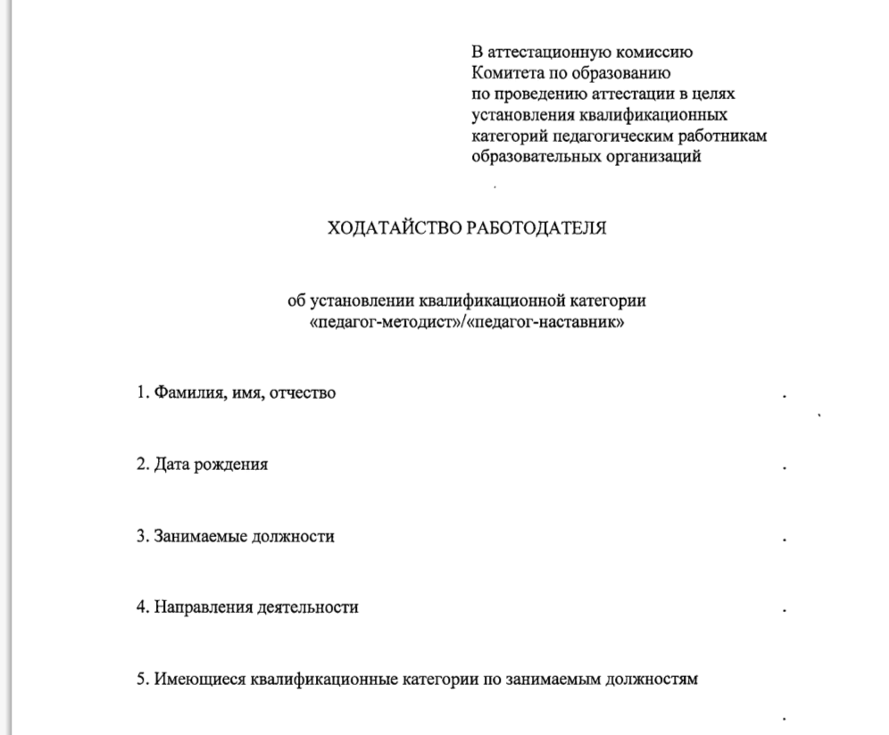

Slide 13
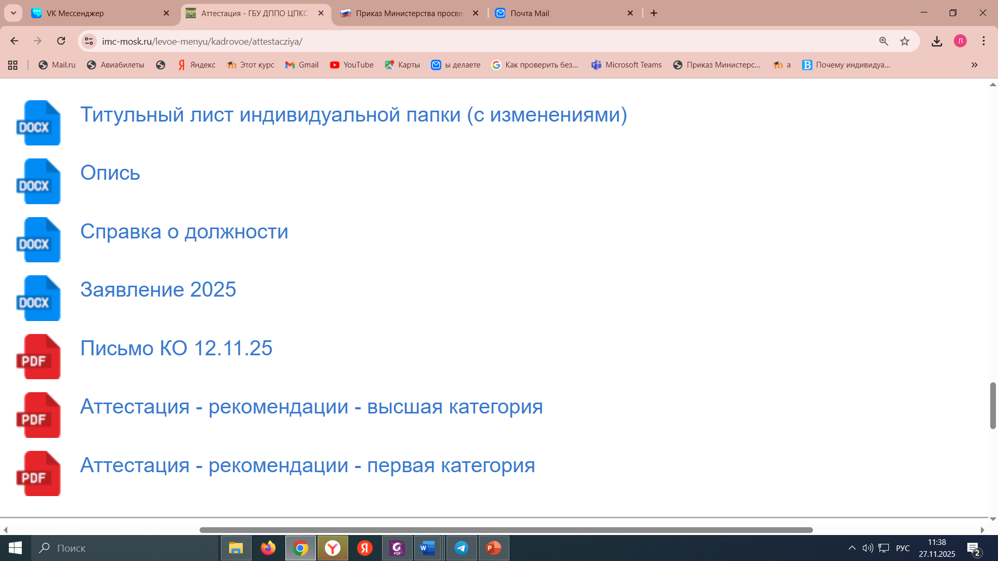
https://imc-mosk.ru/levoe-menyu/kadrovoe/attestacziya/

Slide 14
Особенности проведения аттестации в 2026 году.
обязательное предоставление:
справки о должности аттестуемого;
справки об отсутствии дисциплинарных взысканий и обоснованных жалоб от участников образовательного процесса;
В первую очередь для всех педагогических работников: сведения, подтверждающие наличие у педагогических работников наград, званий, знаков отличия, сведений о награждениях за участие в профессиональных конкурсах;
Обязательный профиль для первой категории представлен 5 показателями;
Обязательный профиль для высшей категории представлен 5 +1 показатель;

Slide 15
Аттестация педагогических работников, имеющих государственные награды, почетные звания, ведомственные знаки отличия и иные награды, полученные за достижения в педагогической деятельности, либо являющихся призерами конкурсов профессионального мастерства педагогических работников, в целях установления первой или высшей квалификационной категории осуществляется на основе сведений, подтверждающих наличие у педагогических работников наград, званий, знаков отличия, сведений о награждениях за участие в профессиональных конкурсах.
Для всех педагогических работников | Государственные награды, почетные звания, ведомственные и региональные знаки отличия и иные награды, полученные за достижения в педагогической деятельности, либо являющихся призерами конкурсов профессионального мастерства педагогических работников. Премии Правительства Санкт-Петербурга в сфере образования.
2. Оценке не подлежат результаты профессиональной деятельности педагогических работников, полученные в ходе реализации коммерческих проектов и предложений, слетов и мероприятий, проводимых на основе материальной заинтересованности субъектов образовательного процесса (благотворительные, организационные, призовые и другие взносы участников мероприятий), а также публикации в сборниках, издаваемых на коммерческой или платной основе.

Slide 16
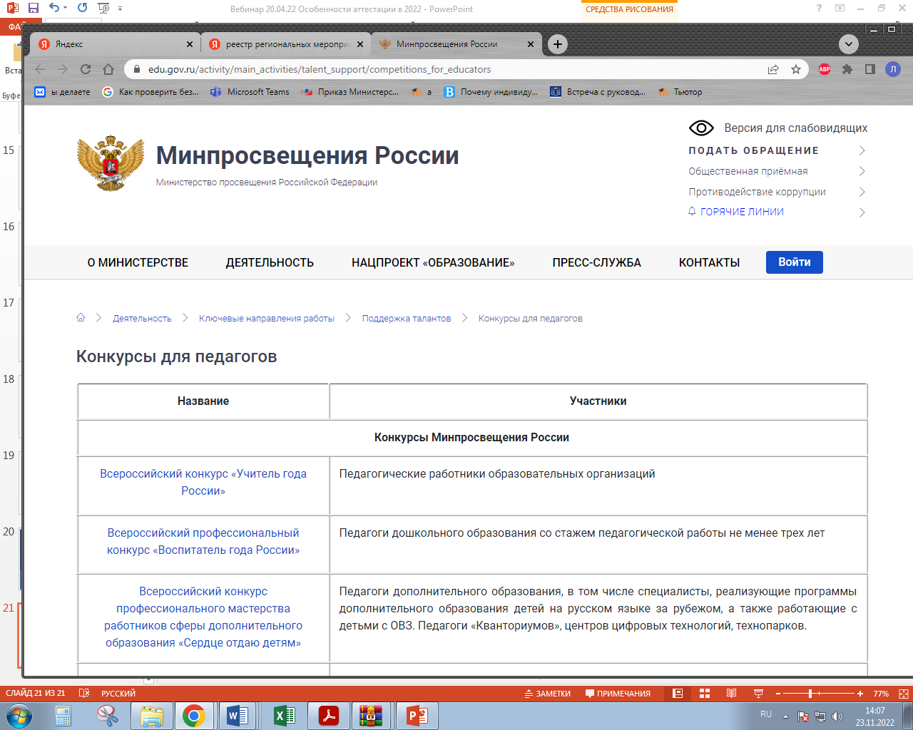
https://edu.gov.ru/activity/main_activities/talent_support/competitions_for_educators

Slide 17
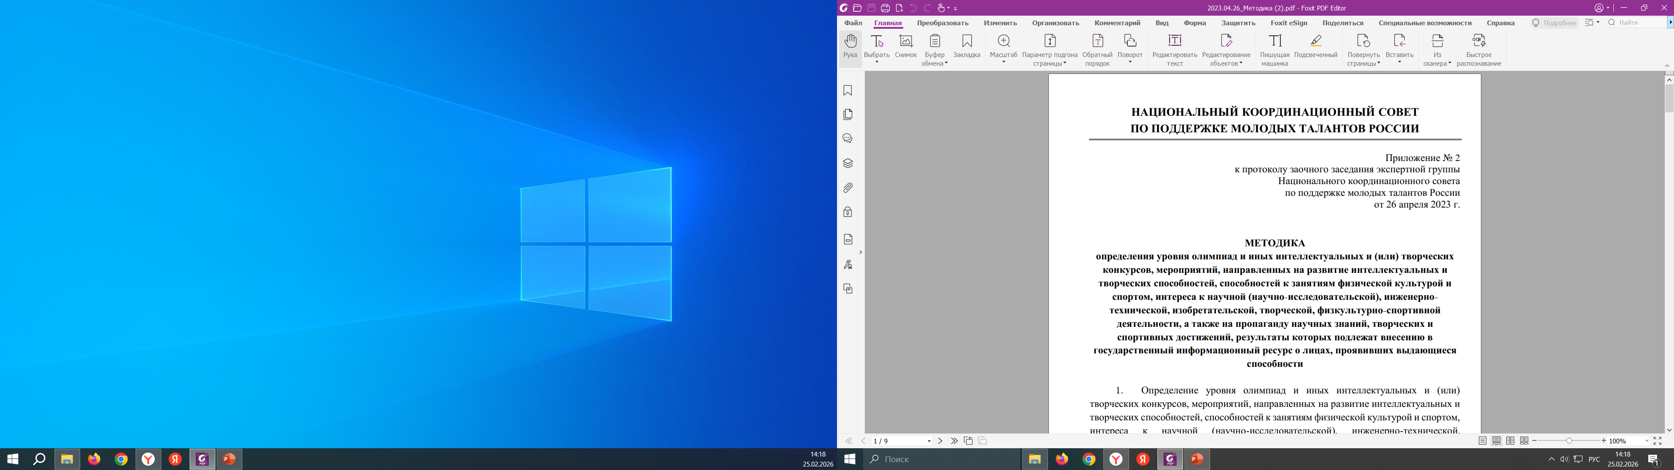
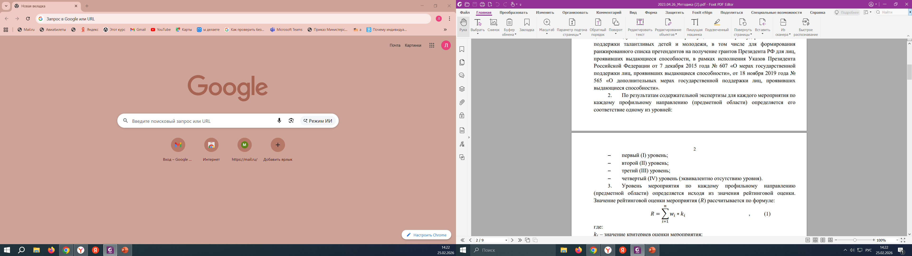

Slide 18
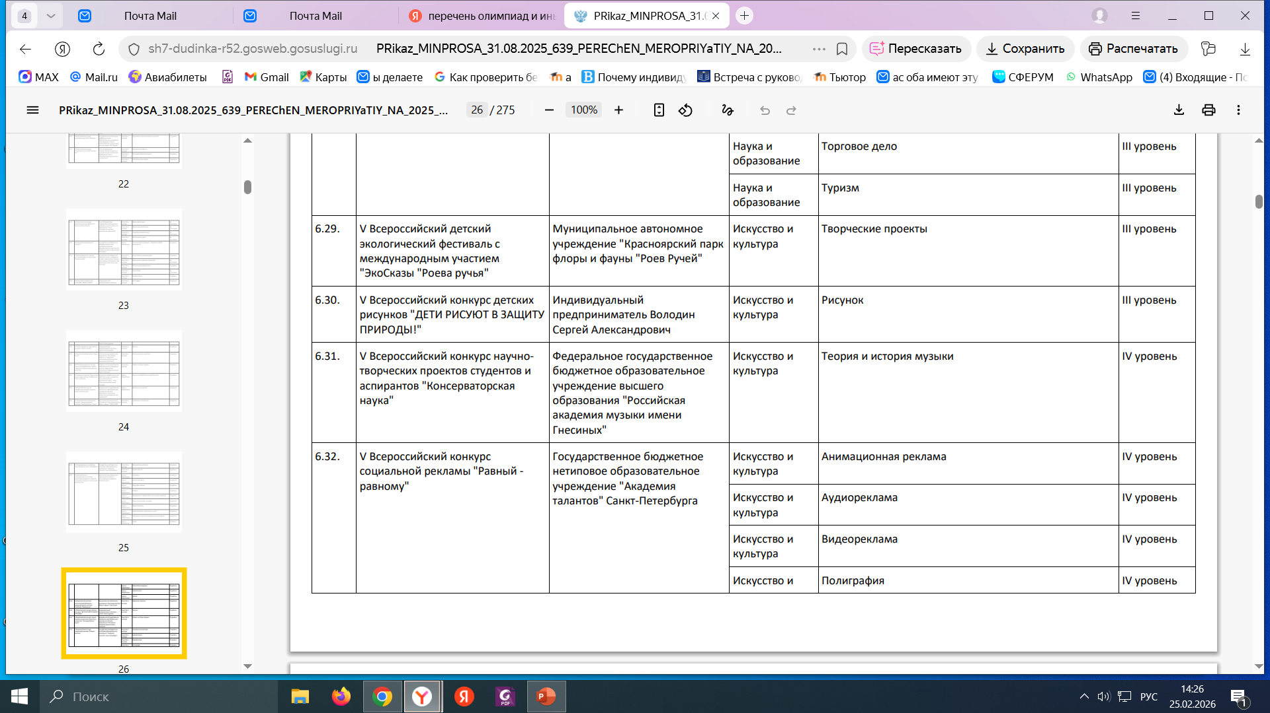
МИНИСТЕРСТВО ПРОСВЕЩЕНИЯ РОССИЙСКОЙ ФЕДЕРАЦИИ ПРИКАЗ от 31 августа 2025 г. N 639 ОБ УТВЕРЖДЕНИИ ПЕРЕЧНЯ ОЛИМПИАД И ИНЫХ ИНТЕЛЛЕКТУАЛЬНЫХ И (ИЛИ) ТВОРЧЕСКИХ КОНКУРСОВ, МЕРОПРИЯТИЙ, НАПРАВЛЕННЫХ НА РАЗВИТИЕ ИНТЕЛЛЕКТУАЛЬНЫХ И ТВОРЧЕСКИХ СПОСОБНОСТЕЙ, СПОСОБНОСТЕЙ К ЗАНЯТИЯМ ФИЗИЧЕСКОЙ КУЛЬТУРОЙ И СПОРТОМ, ИНТЕРЕСА К НАУЧНОЙ (НАУЧНО-ИССЛЕДОВАТЕЛЬСКОЙ), ИНЖЕНЕРНО-ТЕХНИЧЕСКОЙ, ИЗОБРЕТАТЕЛЬСКОЙ, ТВОРЧЕСКОЙ, ФИЗКУЛЬТУРНО-СПОРТИВНОЙ ДЕЯТЕЛЬНОСТИ, А ТАКЖЕ НА ПРОПАГАНДУ НАУЧНЫХ ЗНАНИЙ, ТВОРЧЕСКИХ И СПОРТИВНЫХ ДОСТИЖЕНИЙ, НА 2025/26 УЧЕБНЫЙ ГОД

Slide 19
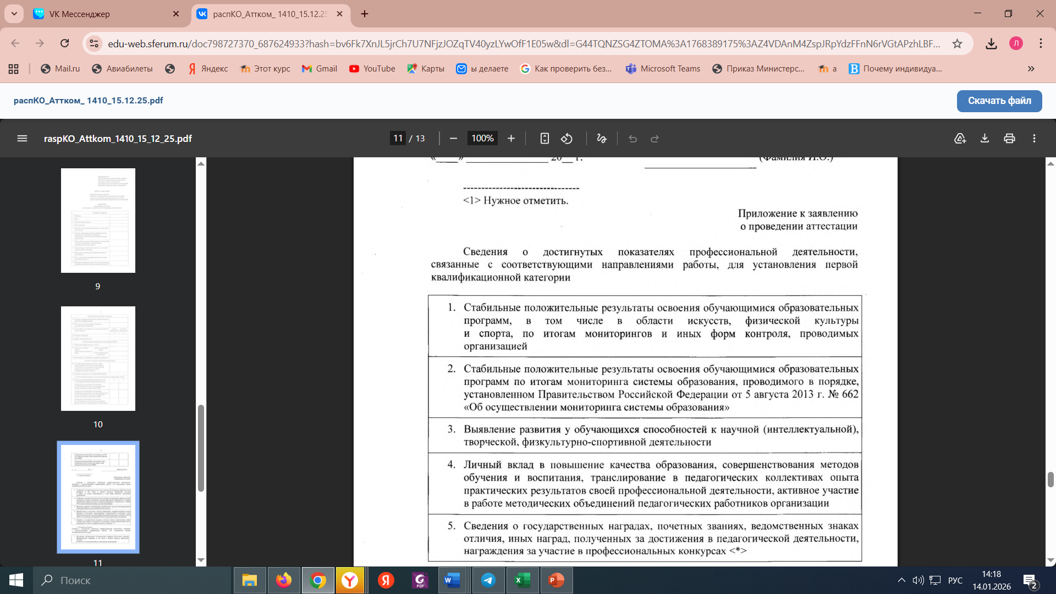

Slide 20
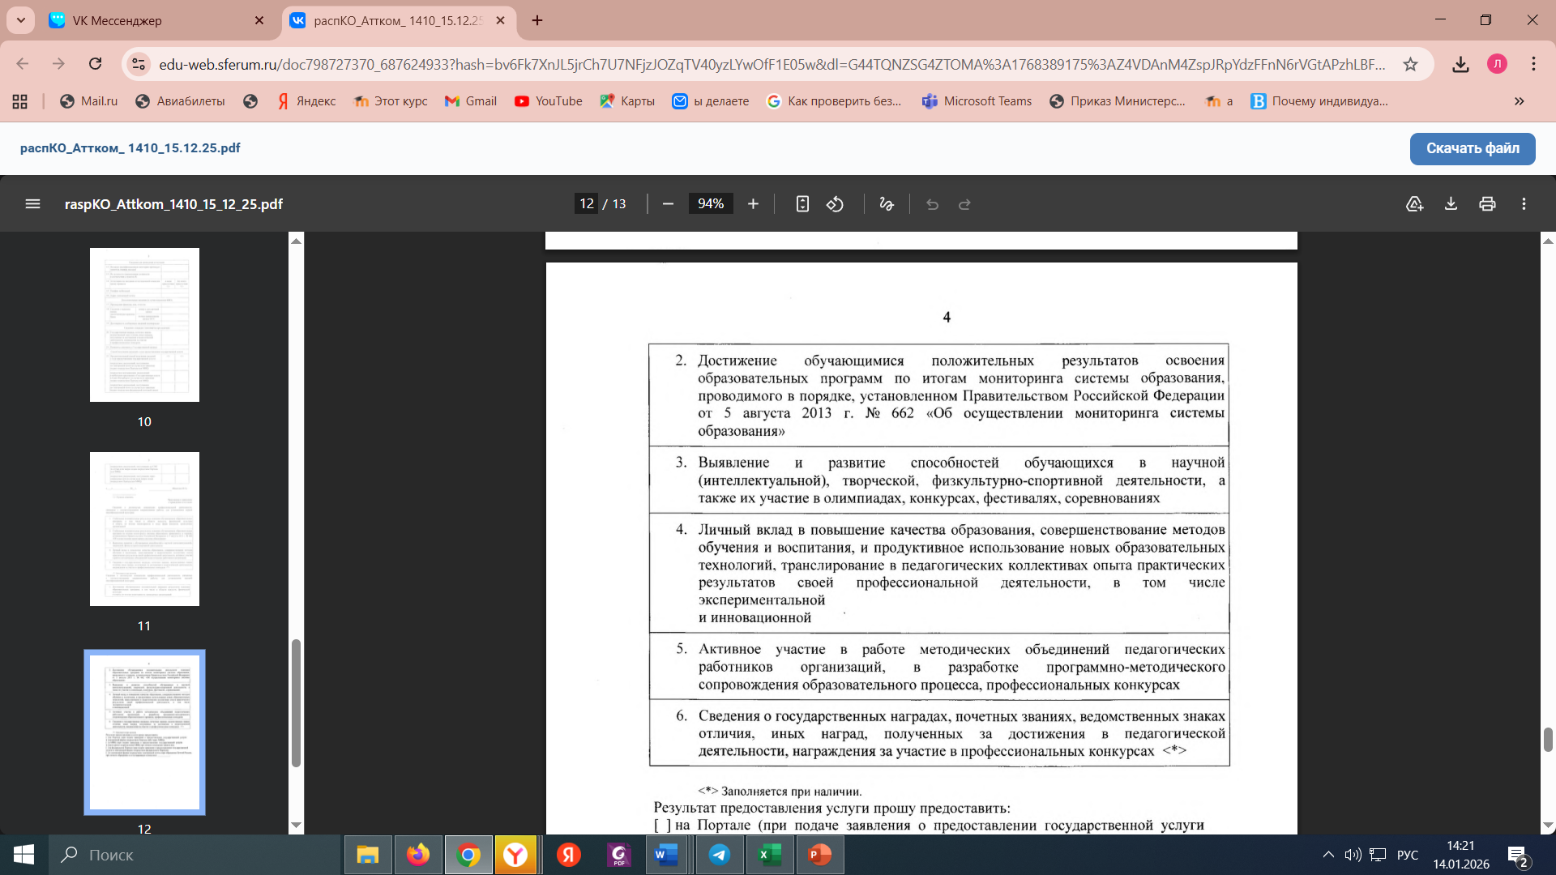
Сведения о достигнутых показателях профессиональной деятельности, связанные с соответствующими направлениями работы, для установления высшей квалификационной категории
1. Достижение обучающимися положительной динамики результатов освоения образовательных программ, в том числе в области искусств, физической культуры и спорта, по итогам мониторингов, проводимых организацией

Slide 21
I Показатель «Стабильные положительные результаты освоения обучающимися образовательных программ, в том числе в области искусств, физической культуры и спорта, по итогам мониторингов и иных форм контроля, проводимых организацией»
1.1 | Для учителя, преподавателя, мастера производственного обучения, преподавателя-организатора ОБЗР | Стабильные положительные результаты освоения обучающимися ОП по результатам не менее 2 мониторингов, проводимых образовательной организацией в течение года.
1.2 | Для учителя-логопеда, учителя-дефектолога, логопеда, учителя (для детей с ОВЗ) | Стабильные положительные результаты/ положительная динамика(для высшей категории) адаптации обучающихся к условиям обучения на разных этапах возрастного развития по результатам мониторингов (обобщение динамики изменений по результатам психодиагностики в течение 3 лет), проводимых образовательной организацией; стабильные положительные показатели/ положительная динамика(для высшей категории) улучшения речи обучающихся после проведения коррекционной работы; разработка отдельных рекомендаций педагогическим работникам, родителям (законным представителям) по оказанию помощи в вопросах воспитания, обучения развития и социальной адаптации.

Slide 22
https://vk.com/public207700822?w=wall-207700822_1440 04.12.2025 ИМЦ Московского vk
Ознакомиться с материалами консультации можно по ссылке: vk.com/s/v1/doc/p6635Sz7Png...
I Показатель «Стабильные положительные результаты освоения обучающимися образовательных программ, в том числе в области искусств, физической культуры и спорта, по итогам мониторингов и иных форм контроля, проводимых организацией»
1.3 | Для педагога-психолога | Стабильные положительные результаты успешной адаптации обучающихся/Положительная динамика(для высшей категории) к условиям обучения на разных этапах возрастного развития по результатам мониторингов (обобщение динамики изменений по результатам психодиагностики в течение 3 лет), проводимых образовательной организацией; стабильные положительные результаты снижения количества обучающихся /положительная динамика (для высшей категории) с показателями снижения уровня тревожности после проведения коррекционной работы; разработка отдельных рекомендаций педагогическим работникам, родителям (законным представителям) по оказанию помощи в вопросах воспитания, обучения развития и социальной адаптации.

Slide 23
I Показатель «Стабильные положительные результаты освоения обучающимися образовательных программ, в том числе в области искусств, физической культуры и спорта, по итогам мониторингов и иных форм контроля, проводимых организацией»
1.4 | Для социального педагога | Стабильные положительные результаты успешной адаптации обучающихся/Положительная динамика(для высшей категории) к условиям обучения на разных этапах возрастного развития по результатам мониторингов (обобщение динамики изменений по результатам психодиагностики в течение 3 лет), проводимых образовательной организацией; уменьшения количества обучающихся, имеющих постановку на внутришкольный контроль и представления в КДН и ЗП после проведения коррекционной работы; разработка отдельных рекомендаций педагогическим работникам, родителям (законным представителям) по оказанию помощи в вопросах воспитания, обучения развития и социальной адаптации.

Slide 24
1.5
 | Для педагога-библиотекаря | Стабильная положительная динамика числа читателей, книговыдач, библиотечных уроков, библиографических справок, выставок, без учета учебного фонда (в межаттестационный период педагогического работника).
1.6 | Для педагога дополнительного образования | Проведение отчетных мероприятий положительная динамика проведения для ВКК мероприятий в образовательном учреждении в учебном году; сохранность контингента обучающихся за учебный год (от числа обучающихся на начало учебного периода).

Slide 25
I. Показатель «Стабильные положительные результаты освоения обучающимися образовательных программ, в том числе в области искусств, физической культуры и спорта, по итогам мониторингов и иных форм контроля, проводимых организацией»
 |  | I к.к. | В.к.к.
1.7 | Для воспитателя, старшего воспитателя, инструктора по физической культуре, музыкального руководителя | Стабильные положительные результаты степени удовлетворенности образовательными результатами по результатам мониторинга родителей (законных представителей) воспитанников степенью удовлетворенности образовательными результатами, проводимого образовательной организацией; проведение открытых занятий в образовательной организации. | Положительная динамика результатов степени удовлетворенности образовательными результатами по результатам мониторинга родителей (законных представителей) воспитанников степенью удовлетворенности образовательными результатами, проводимого образовательной организацией; проведения открытых занятий в образовательной организации.

Slide 26
II Показатель «Стабильные положительные результаты освоения обучающимися образовательных программ по итогам мониторинга системы образования, проводимого в порядке, установленном постановлением Правительства Российской
Федерации от 05.08.2013 № 662 «Об осуществлении мониторинга системы образования»
2.1 | Для учителя, преподавателя, мастера производственного обучения, преподавателя-организатора ОБЗР | Стабильные положительные результаты освоения обучающимися ОП по результатам не менее 2 внешних мониторингов. Заполняется при наличии.

Slide 27
III Показатель «Выявление и развитие у обучающихся способностей к научной
(интеллектуальной), творческой, физкультурно-спортивной деятельности»
3.1 | Для всех педагогических работников | Призеры, победители Всероссийской олимпиады школьников, конкурсов, утвержденных Комитетом по образованию, иных конкурсов и соревнований, имеющих официальный статус.

Slide 28
IV Показатель «Личный вклад в повышение качества образования, совершенствования методов обучения и воспитания, транслирование в педагогических коллективах опыта практических результатов своей профессиональной деятельности, активное участие в работе методических объединений педагогических работников организации»
4.1 | Для всех педагогических работников на 1 категорию | Проведение открытых уроков (занятий) в образовательной организации за учебный год; +участие в работе заседаний методических объединений, педагогических советов в образовательной организации (для 1 категории)

Slide 29
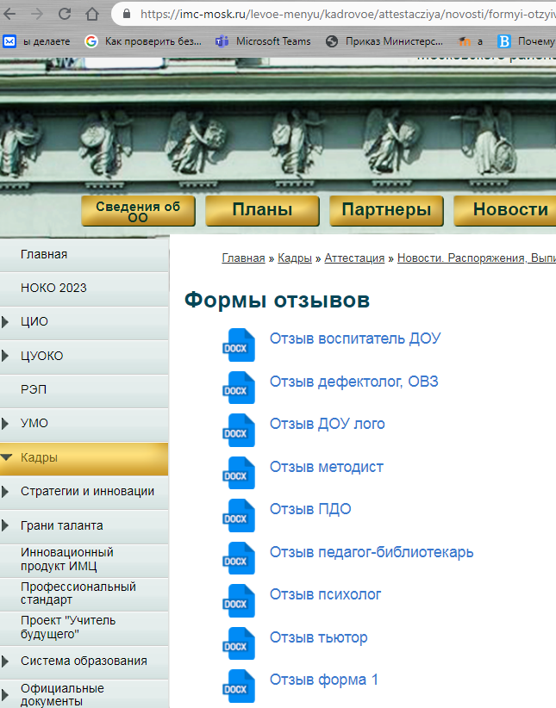
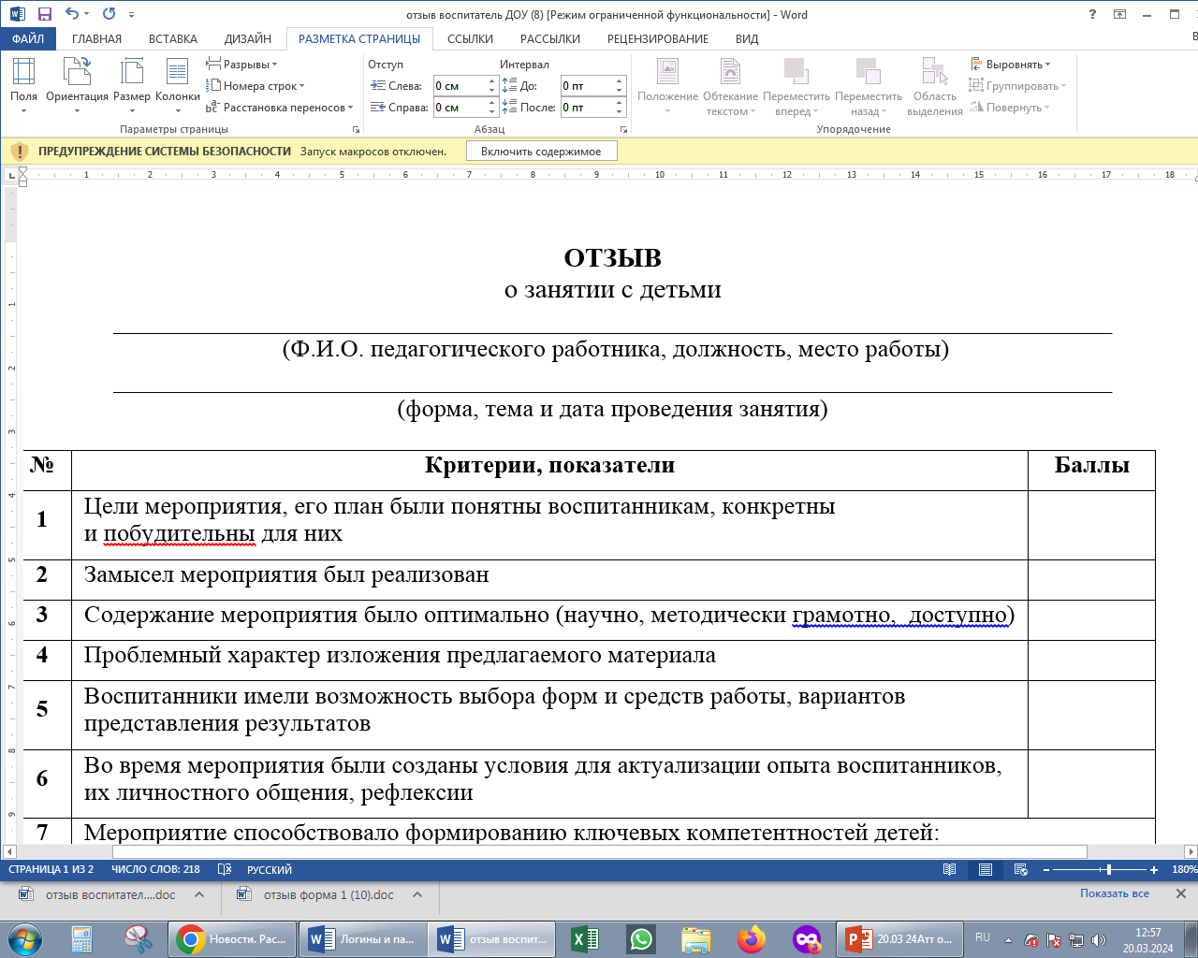
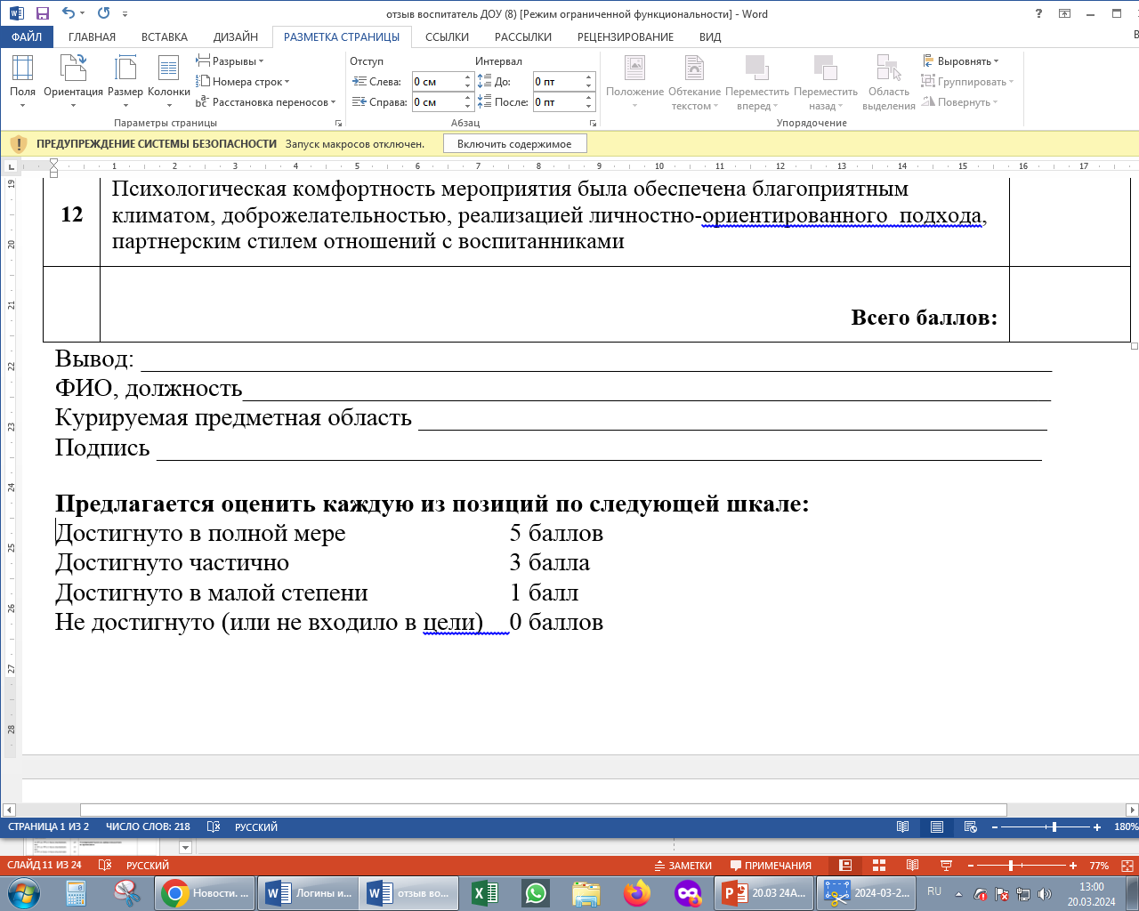

Slide 30
На высшую категорию!
V Показатель «Активное участие в работе методических объединений педагогических работников организаций, в разработке программно-методического сопровождения образовательного процесса, профессиональных конкурсах»
5.1 | Для всех педагогических работников | Активное участие в работе заседаний методических объединений, педагогических советов в образовательной организации (профессионального опыта за межаттестационный период педагогического работника). Справка руководителя? Протокол? Программа?

Slide 31
Успешной аттестации!
Olephir_l@mail.ru
89522105745

